Slide 1

Patienten Management System Heimpflege im Zusammenhang mit Suchterkrankten
Berger Luca NussBaum Christian Ritz LucA Seglias Lukas Schüpbach Damian

Slide 2
Implemented features (1)
Frontoffice MA kann
Tagesplan einsehen
Einsatzübersicht einsehen
Einsatz starten
Einsatz beenden / Report ausfüllen
Gesundheitsstatus kann erfasst werden
Tätigkeiten werden aus Template vorausgefüllt
Tätigkeiten können ergänzt/bearbeitet werden
Massnahmen können ergänzt/bearbeitet werden
Einsatzdauer wird automatisch gemessen und kann vor Abschluss angepasst werden
Abschlusskommentar kann erfasst werden

Slide 3
Implemented features (2)
Backoffice MA kann auf der MA-Planungsseite…
die Wochenplanung einsehen.
Terminvorschläge einsehen und akzeptieren.
Backoffice MA kann auf der Patienten-Planungsseite…
die Wochenplanung einsehen.
einen Termin erfassen
Terminarten sind Einmalig, Täglich, Wöchentlich, Monatlich
bei offenen Einsätzen einen Mitarbeiter zuweisen, welche den Einsatz antreten können.
bei offenen Einsätzen Mitarbeiter-Vorschläge einsehen.
Einsätze vorzeitig beenden oder verlängern

Slide 4
NOT implemented features
Backoffice MA kann auf der Report-Seite
Reports nach Kriterien suchen
Backoffice MA kann auf der Report-Detail-Seite
Daten ergänzen oder ändern
den Report freigeben oder archivieren
Offlinetauglichkeit
Mobilefähigkeit

Slide 5
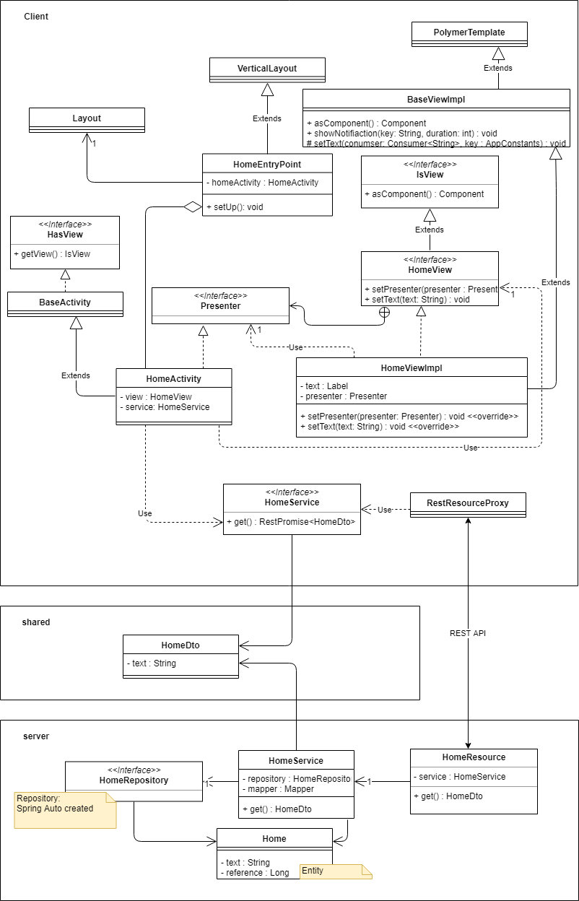
Architektur

Slide 6
Coding highlights
Vorschläge für einzusetzende Mitarbeiter (Patientenplanung)
Vorschläge für zu besuchende Einsätze (Mitarbeiterplanung)
Patterns
Layering
MVP
Repository

Slide 7
Contribution (1)
Lukas Seglias
Domain Model & Testdaten erstellen
Backend für MA Zuweisungsvorschläge
Backend für Terminvorschläge MA
Einsatzabschluss - Erbrachte Leistungen
Christian Nussbaum
Patienteneinsätze GUI (Erstellen Missionsserie)
Frontend für Tagesübersicht MA erstellen
Einsatzabschluss - Bewertung Zustand Patient
Einsatzabschluss - Einsatzdauer bearbeiten

Slide 8
Contribution (2)
Damian Schüpbach
Logik der Patienteneinsätze
Frontend für MA Zuweisung
Frontend für Terminvorschläge MA
Einsatzabschluss - Bemerkung erfassen
Einsatzabschluss - Endbildschirm
Luca Berger
Wochenplanung für MA & Patient
Backend für MA Zuweisung
Frontend für Terminvorschläge annehmen
Einsatzübersicht

Slide 9
Contribution (3)
Luca Ritz
Basis für Layering Pattern legen (Architektur)
Backend für Tagesübersicht eines MA
Architektur Frontend REST-API
Architektur Backend REST-API
Einsatzabschluss - Notwendige Massnahmen

Slide 10
Lessons learnt
Positives
Trotz Einschränkung durch Vaadin gute Architektur aufgebaut
Einblicke in bisher unbekannte Technologie
Bisher grösstes Team bei einem Schulprojekt.
Grosser Overhead bei Kommunikation

Slide 11
fragen

